Slide 1
Добровольческая деятельность МАОУ СОШ №3 ГОЩ
Муниципальное автономное общеобразовательное учреждение
средняя общеобразовательная школа № 3 городского округа Щелково
141109 РФ, Московская область, г. Щелково, ул. Комсомольская, стр. 5А.
Телефон:8 (496)562-80-88 / факс: 562 – 54 – 36; e-mail: shel_school3@mosreg.ru

Slide 2
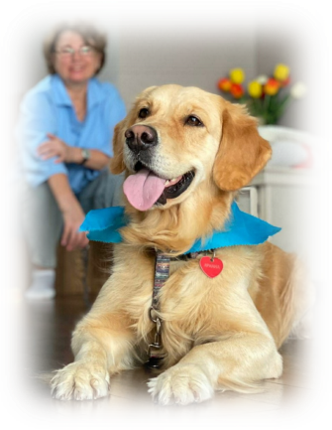
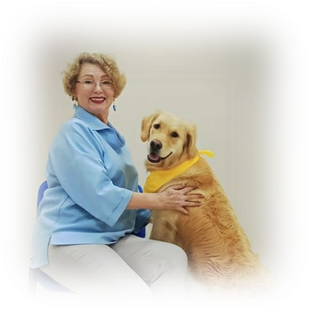
«Собака – терапевт»
Ариана – золотистый ретривер
Психолог – канистерапевт
Понаморева Ирина Альбертовна
-Улучшение психоэмоционального и
физического состояния
-Знакомство детей с проектной
деятельностью в сфере социального предпринимательства
-Способствование развитию
познавательных интересов учащихся,
внимания, памяти, мышления, речи
-Создание материальной базы для занятий
и проведения мероприятий
-Реабилитация детей с ОВЗ посредством канистерапии
-Социальная интеграция детей с ОВЗ
Notes:
Психолог – канистерапевт
Понаморева Ирина Альбертовна

Slide 3
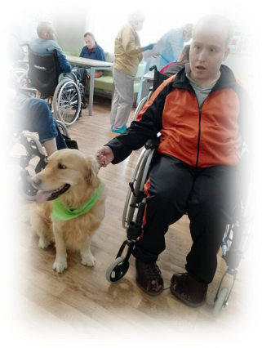
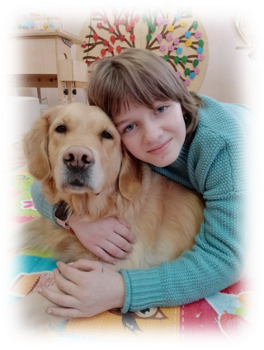
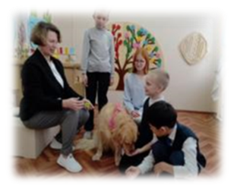
Помощь «собаки-терапевта»
в процессе инклюзивного образования

Slide 4
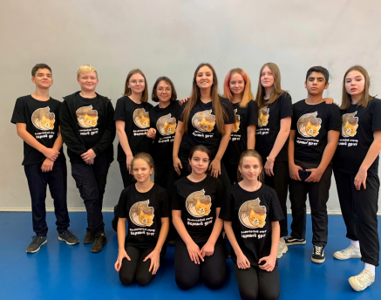
Зооволонтерский отряд «Верный друг»
В 2020 году на базе нашей школы был создан волонтерский отряд «Верный друг». Руководитель отряда Гаитова Д.Д. Основная идея отряда – это вовлечение в посильную помощь, пропаганду гуманного и ответственного отношения к животным и привитие культуры благотворительности. Любой желающий ученик может вступить в отряд и оказать помощь, многие ребята с ограниченными возможностями принимают участие в акциях. Некоторые даже взяли питомцев к себе домой.

Slide 5
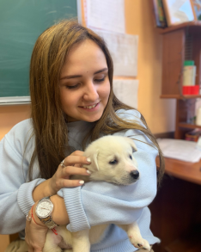
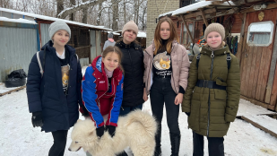
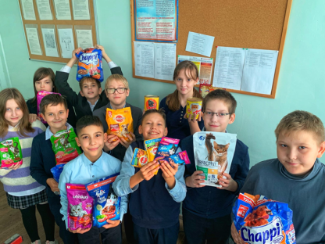
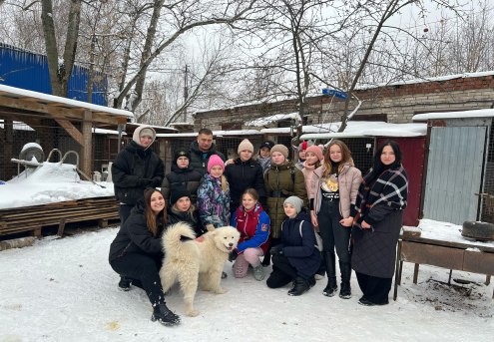
1.Более 50-ти животных нашли свой дом
2.Более 10 детей с ОВЗ взяли к себе домой лучшего друга
3. За три года собрано более 350 кг корма

Slide 6
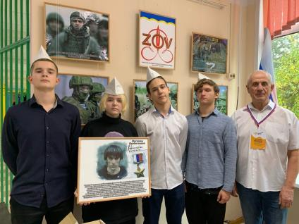
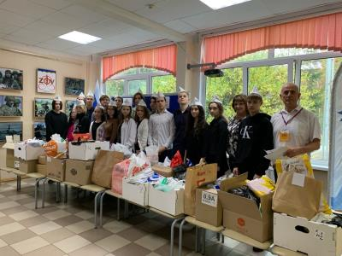
Волонтерский отряд «Добрые сердца»
Акция «Все вместе». Учащиеся МАОУ СОШ № 3 совместно с родителями и учителями, собрали посылки солдатам на фронт.
Notes:
Акция «Все вместе». Учащиеся МАОУ СОШ 3 совместно с родителями и учителями, собрали посылки солдатам на фронт.

Slide 7
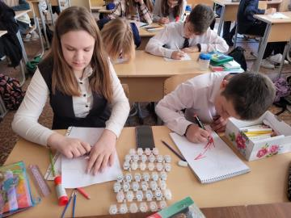
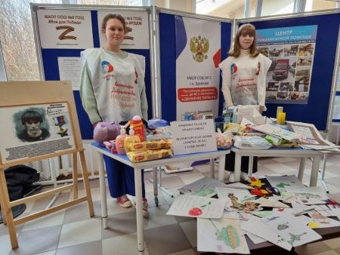
Акция «Талисман добра»
Notes:
Акция «Талисман добра»

Slide 8
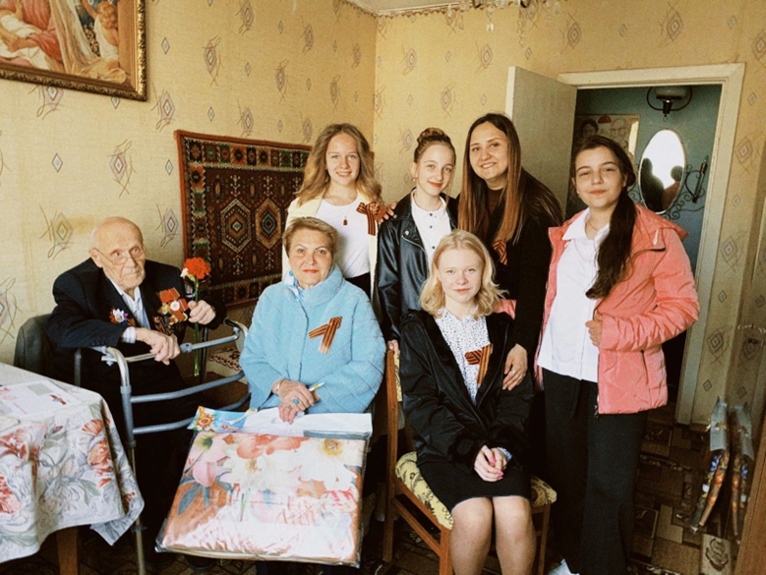
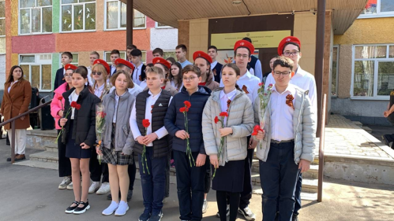
Помощь ветеранам
Юнармейский отряд «Феникс»

Slide 9
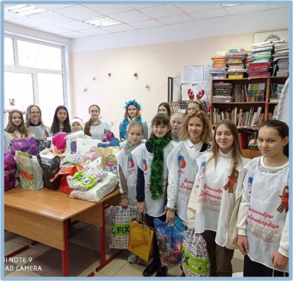
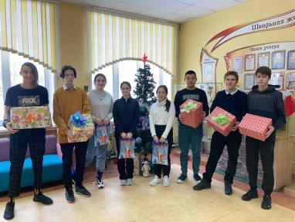
Помощь детским домам

Slide 10
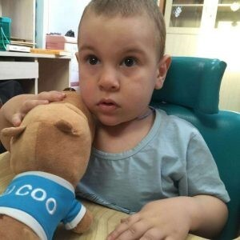
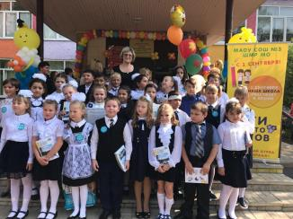
ДЕТИ ВМЕСТО ЦВЕТОВ
БЛАГОТВОРИТЕЛЬНАЯ АКЦИЯ «ДЕТИ ВМЕСТО ЦВЕТОВ» В МАОУ СОШ №3.
5 сентября в мире отмечается Международный день благотворительности.
Смысл проекта, в том, что деньги потраченные на цветы, мы отдаем детям , которые нуждаются в реабилитации. Уже 5 лет наша школа помогает Толочко Мирону в его восстановлении.
Notes:
БЛАГОТВОРИТЕЛЬНОЙ АКЦИИ «ДЕТИ ВМЕСТО ЦВЕТОВ» В МАОУ СОШ №3
5 сентября в мире отмечается Международный день благотворительности, а мы подводим итоги школьного уровня благотворительной акции «Дети вместо цветов», которая стартовала 1 сентября 2018 года в День Знаний.

